Slide 1
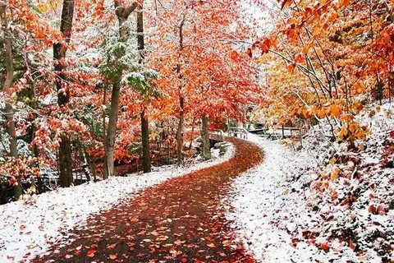

Slide 4
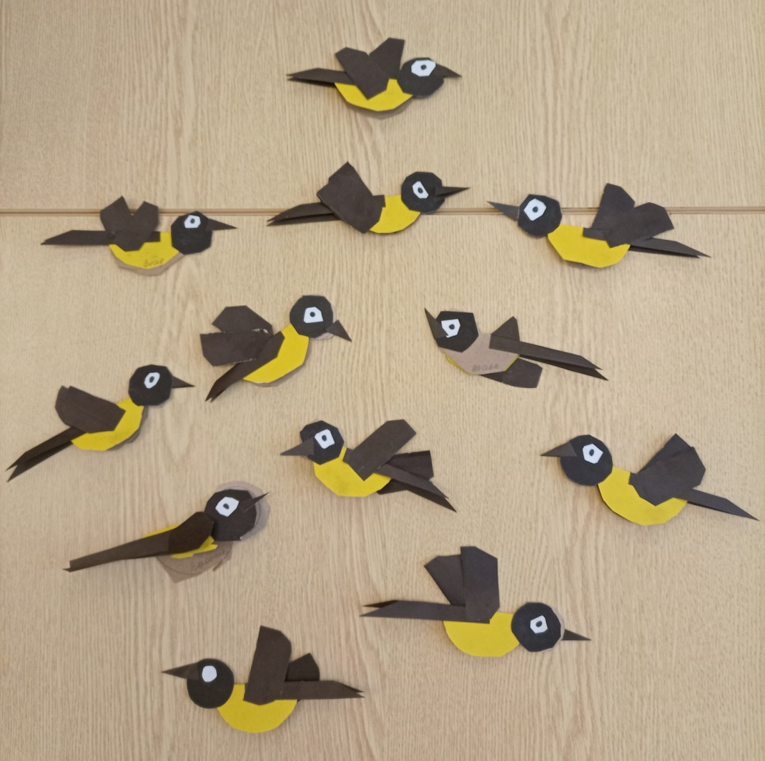
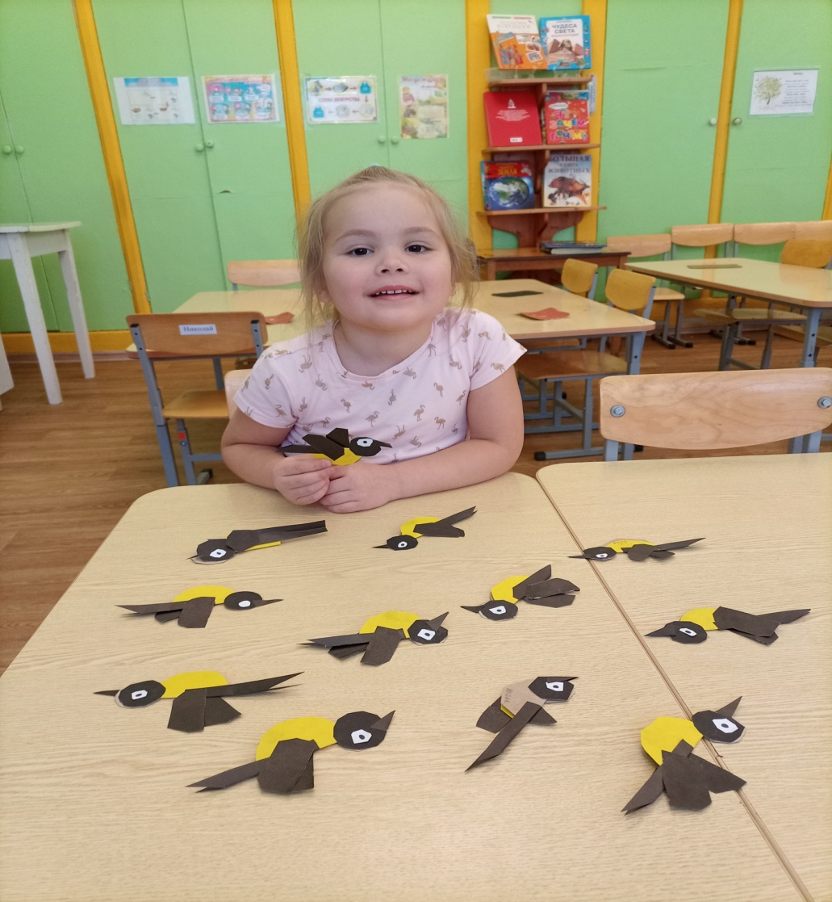
Нас синички не боятся, Смело на руки садятся. Им нужны – не хлеба крошки, А тепло моей ладошки!

Slide 6
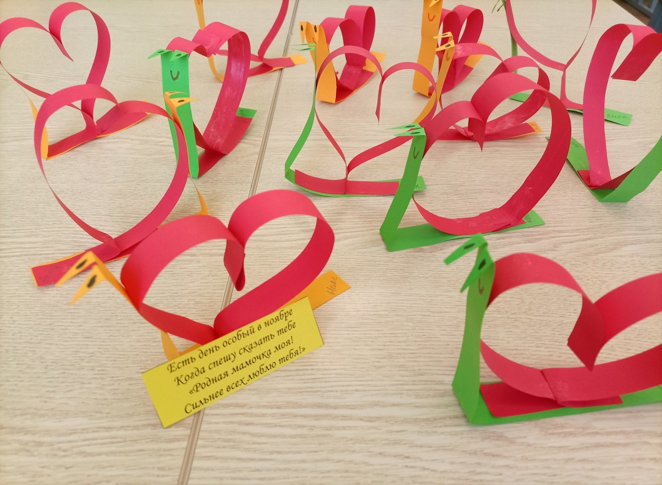
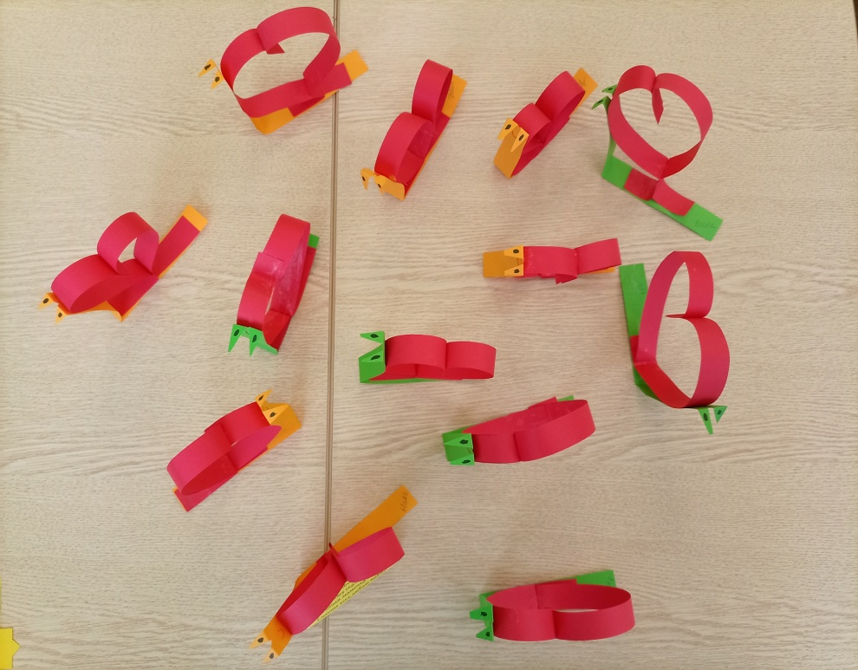
Мы подарок маме, покупать не станем-
Приготовим сами - своими руками.
Есть день особый в ноябре,
Когда спешу сказать тебе…
«Родная мамочка моя!
Сильнее всех люблю тебя!»

